Slide 1

목차
딕테이션 개발환경구축
ERD기반 DB생성하기
2. Spring boot 설정하기
3. Vue 환경설정
4. Spring RESTful API Test
5. Vue axios로 BackEnd 통신설정
6. DB – Spring boot – Vue 연동확인

Slide 2
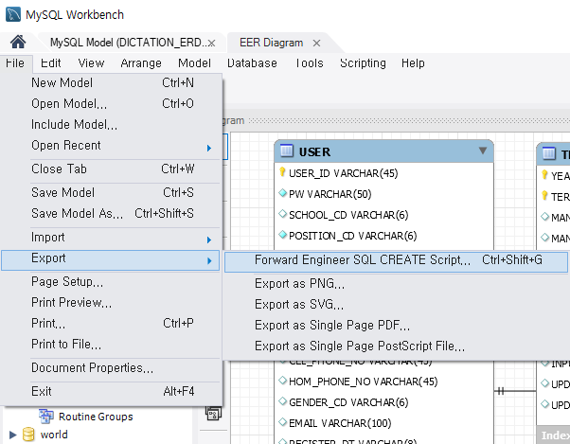
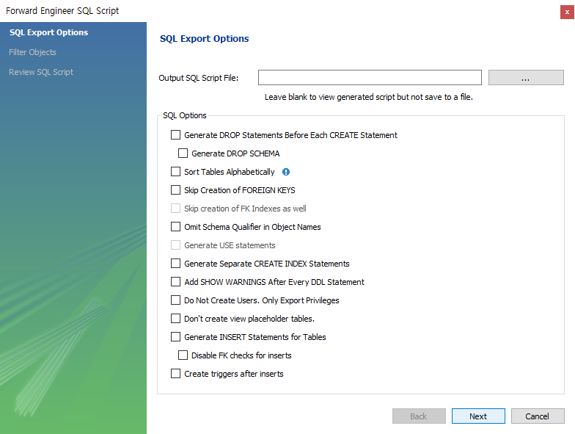
1. ERD기반 DB생성하기
Mysql Workbench에서 ERD파일을 연뒤
왼쪽 위 file – Export – Forward Engineer SQL CREATE…클릭
Forward Engineer SQL Script 창이 뜨면 Next 클릭

Slide 3
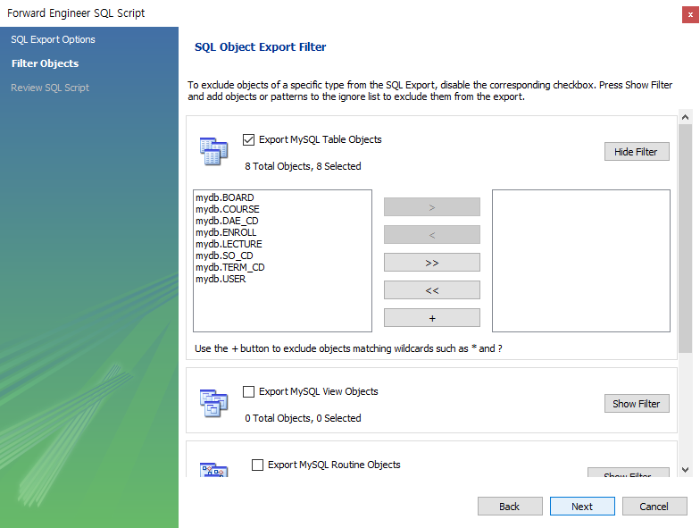
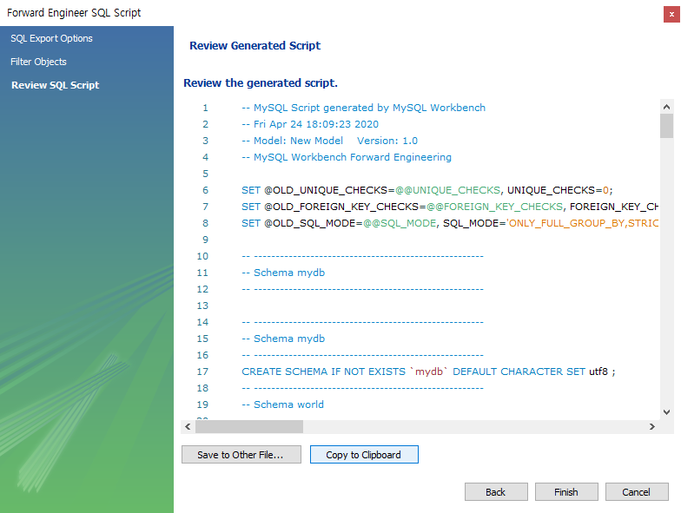
1. ERD기반 DB생성하기
생성할 테이블 목록을 확인 한 뒤 Next 클릭
이후 생성 쿼리문이 쭉 뜨면 Copy to Cilpboard 를 클릭해서 복사

Slide 4
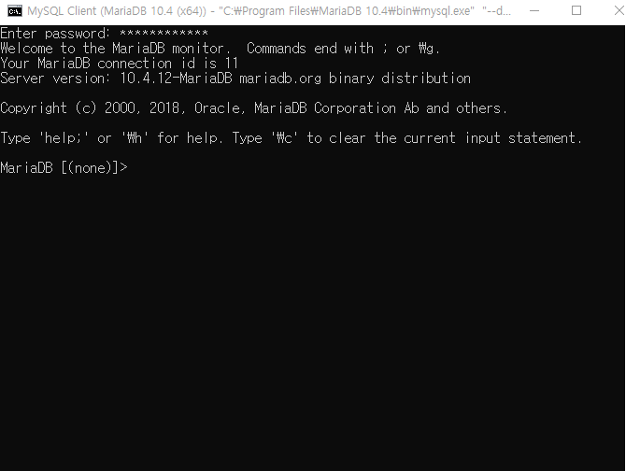
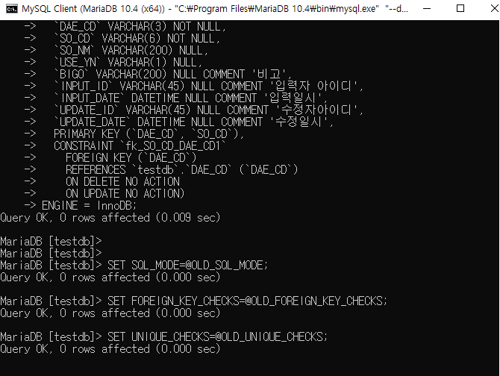
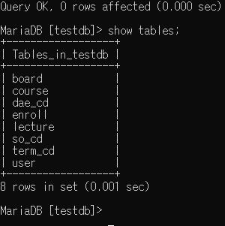
1. ERD기반 DB생성하기
Ctrl + v(붙여넣기 )
MariaDB를 실행 후 비밀번호 입력하여 접속
실행창에 ctrl + v(붙여넣기)를 하면 복사된 쿼리문이 입력 되면서
DB와 테이블, 컬럼이 생성된 걸 확인 할 수 있다.

Slide 5
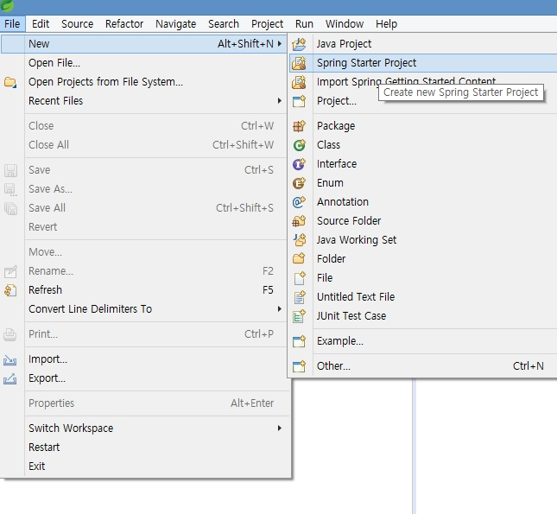
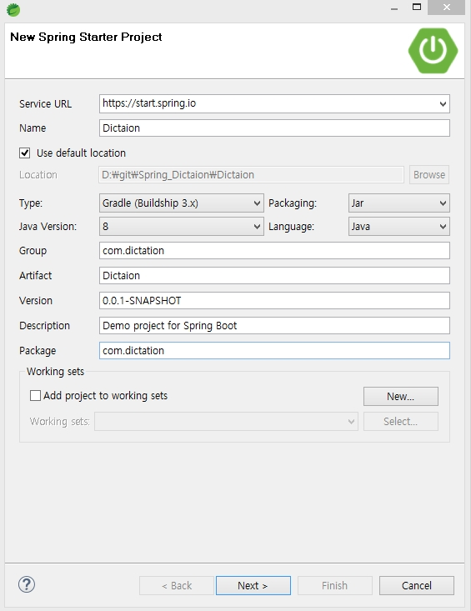
2. Spring boot 설정하기
STS(spring tool suite)설치및 실행
File – New – Spring Starter Project를 선택해 클릭
프로젝트 이름, 패키지명, 자바버전 등을 설정
※자신이 설치된 자바버전과 타입을 Maven으로 할지 Gradle로 할지 선택

Slide 6
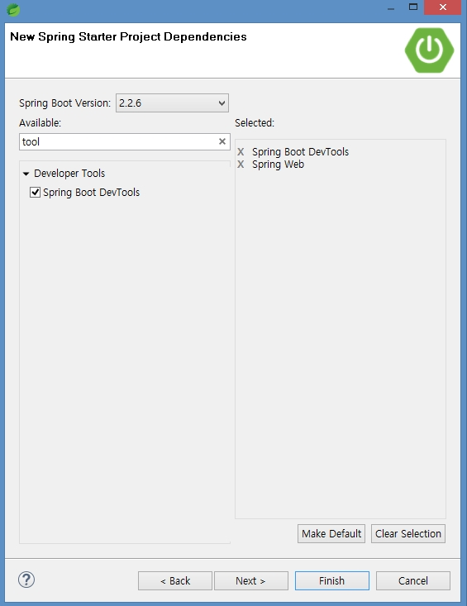
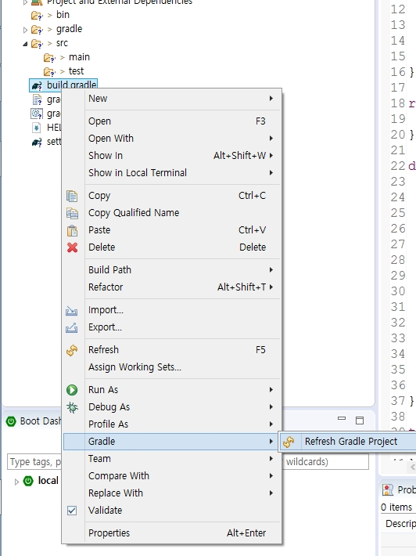
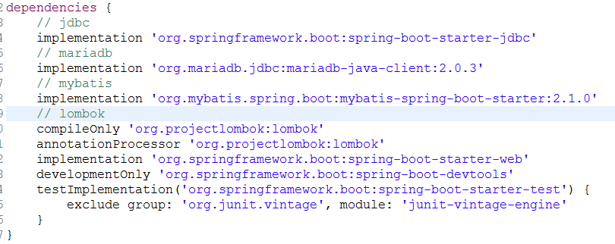
2. Spring boot 설정하기
필요한 라이브러리들을 가져오기 위해 build.gradle 설정
필요한 Dependency를 추가하여 Finish클릭
필요한 라이브러리들을 작성해주고 새로고침

Slide 7
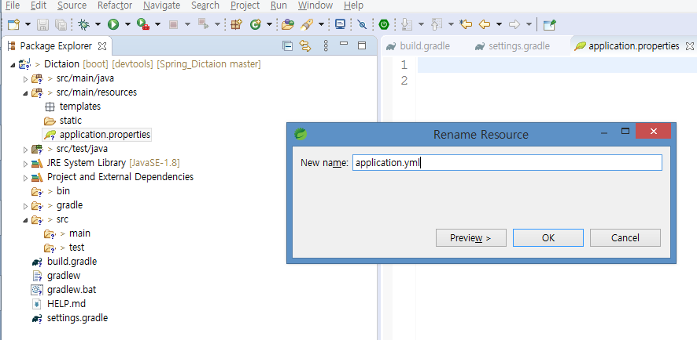
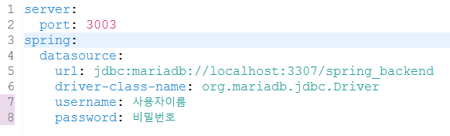

2. Spring boot 설정하기
실행할 port번호와 데이터베이스이름, 사용자이름, 비밀번호를 설정
이름을 application.yml로 바꾸기
※MariaDB 사용자생성,권한주기
1. 사용자 만들기
create user '아이디'@'%' identified by '비밀번호';
2. 권한 주기
grant all privileges on db이름.* to '아이디'@'%';
3. flush privileges;
src/main/resources에 application.properties 를 application.yml로 변경 및 설정.

Slide 8
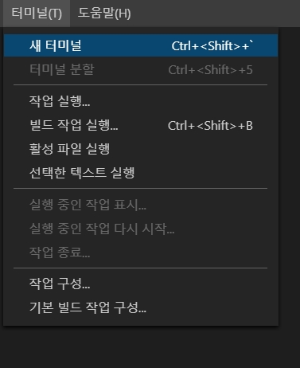
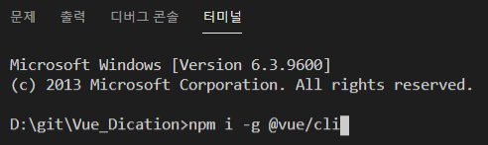
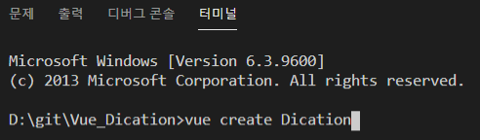
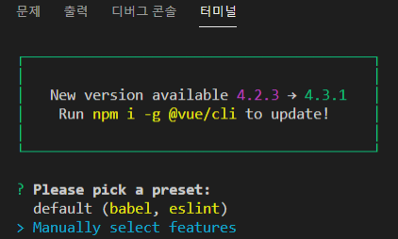
3. Vue 환경설정
4)Vue cli를 설치
5)Vue cli를 생성
5-1)Manually select features 치고 엔터
1)Node와 VSCode를 설치한 뒤 VSCode를 실행
2)작업할 폴더를 하나 생성
File – 폴더열기 – 생성 폴더 선택
3)터미널 열기

Slide 9
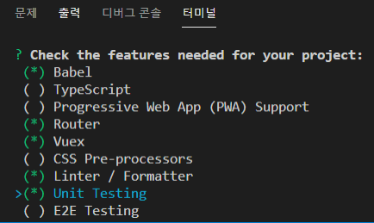
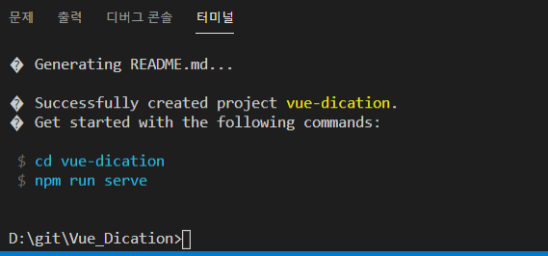
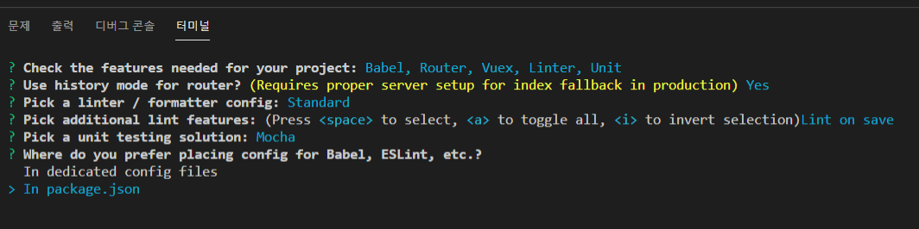
3. Vue 환경설정
5-2) 구조 추가
6)설치가 완료 되면 명령어에 따라 실행

Slide 10

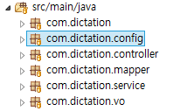
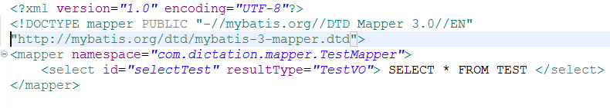
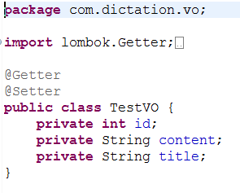
4. Spring RESTful API Test
1) mybatis mapper 생성
2) 패키지 생성
DB에 있는 Test 테이블을 가져오기 위해 testMapper.xml생성
(자신이 가져올 테이블에 따라 바꾸거나 새로 생성)
3) TestVO class 생성
※ lombok을 사용하여 getter, setter를 작성하지 않고 쉽게 사용 가능
testMapper.xml

Slide 11
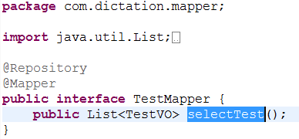
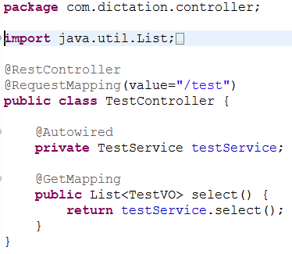
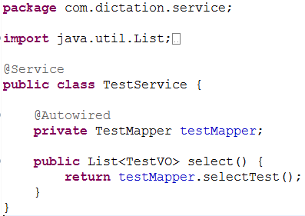
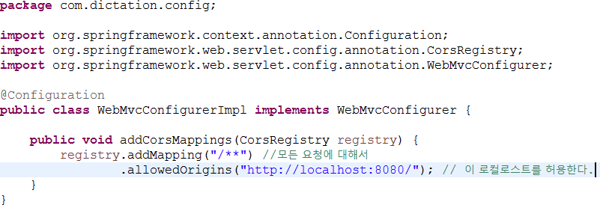
4. Spring RESTful API Test
4) mybatis mapper 생성
6) TestController class 생성
5)TestService class 생성
7) 전역 CrossOrigin으로 FrontEnd 허용
※ annotation을 통해 의존성을 주입

Slide 12
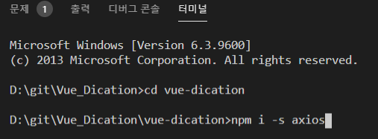
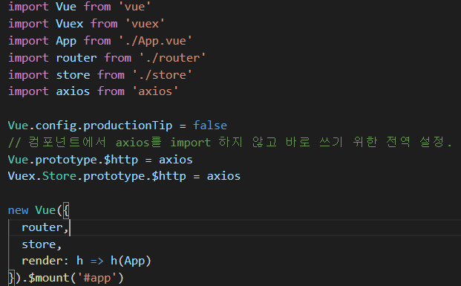
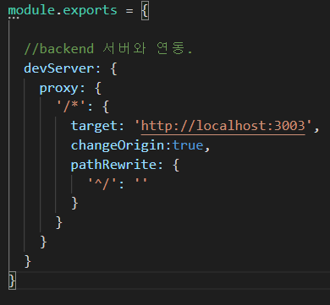
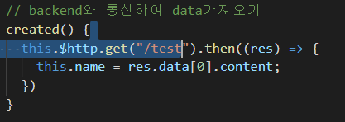
5. Vue axios로 BackEnd 통신설정
1) axios install
3) main.js에 axios 전역 설정
2) vue.config.js 생성 및 BackEnd연동설정
4) 화면에 데이터 확인

Slide 13
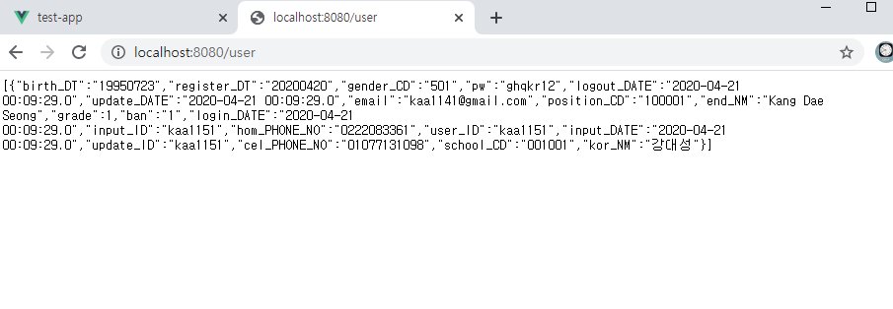
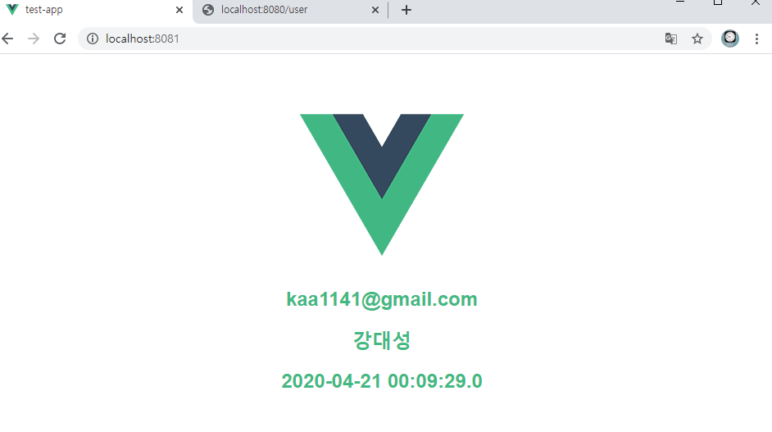
6. DB – Spring boot – Vue 연동확인
1) DB-Spring 출력화면
2) Spring-Vue 출력화면
4) 화면에 데이터 확인
DB-Spring-Vue 연동 및 통신 확인을 위해 원하는 데이터를 출력 완료!

